Slide 1
Pembahasan Umum Sistem Pengendalian dan Otomatisasi
By Andreas Pujianto

Slide 2
Materi
Mendeskripsikan persyaratan penting untuk pengoperasian otomatis mesin kapal laut
Menggunakan istilah kontrol dan instrumentasi dalam konteks yang benar
Membandingkan sistem kontrol pneumatik, hidrolik, dan elektronik-listrik
Mendeskripsikan suatu loop kontrol sederhana
Menyebutkan perangkat analog dan digital

Slide 3
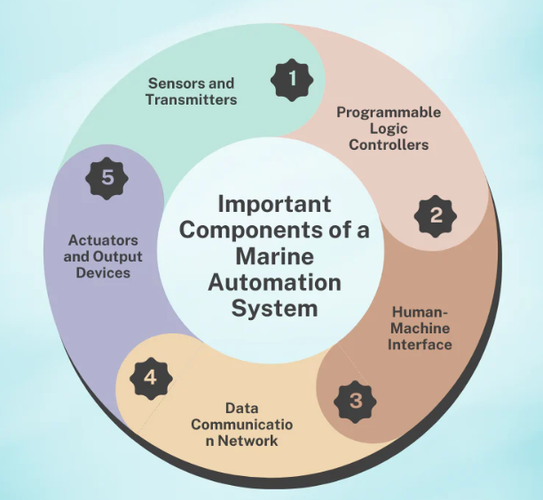
persyaratan penting untuk pengoperasian otomatis mesin kapal laut
Pengoperasian otomatis mesin kapal laut bertujuan untuk meningkatkan efisiensi, keselamatan, dan keandalan sistem propulsi serta sistem bantu lainnya di atas kapal.
Agar sistem ini dapat berjalan dengan baik, diperlukan sejumlah komponen dan kondisi yang saling mendukung, yaitu:
Sensor & Transmitter: Mengukur suhu, tekanan, dan level cairan untuk memberikan data ke sistem kontrol.
PLC: Mengolah data dari sensor dan memberikan perintah otomatis ke aktuator.
HMI: Layar pemantau yang menampilkan data dan alarm agar kru bisa mengawasi sistem.
Jaringan Data: Menghubungkan semua perangkat agar data dapat ditransfer dengan lancar.
Aktuator: Melakukan aksi fisik seperti membuka katup atau menyalakan pompa sesuai perintah PLC.

Slide 4
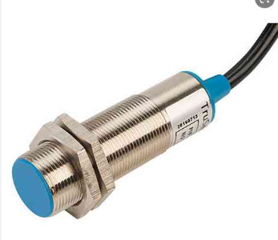
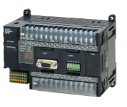
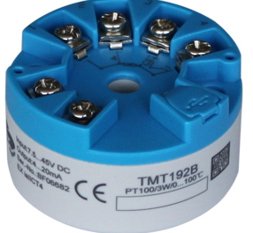
Penggunaan Istilah Kontrol dan Instrumentasi yang Benar
Sensor: perangkat yang mendeteksi dan merespons perubahan pada lingkungan fisik atau kimia, mengubahnya menjadi sinyal yang dapat diolah oleh sistem elektronik atau komputer (suhu, tekanan, dll.)
Transmitter: perangkat yang mengubah informasi menjadi sinyal yang dapat dikirimkan, baik melalui gelombang radio maupun kabel
Kontroler: perangkat pengatur (misalnya PLC)
Setpoint: nilai target atau nilai yang diinginkan untuk suatu variabel, seperti suhu atau tekanan
Output: aksi yang dilakukan sistem (misalnya membuka katup)
Sensor
Kontroler
Transmitter

Slide 5
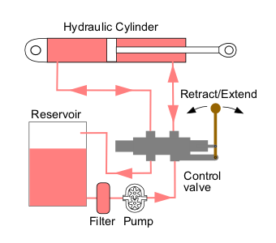
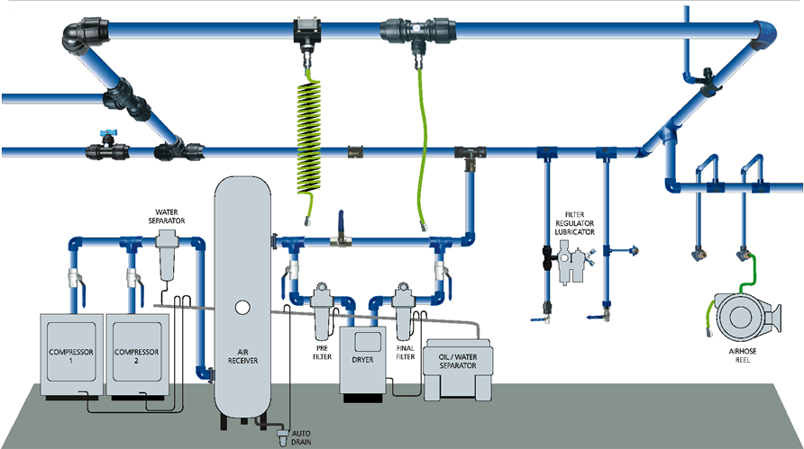
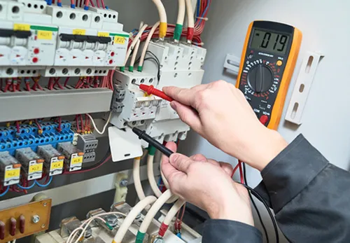
PeRBANDINGAN sistem kontrol pneumatik, hidrolik, dan elektronik-listrik
Sistem | Media | Kelebihan | Kekurangan
Pneumatik | Udara | Aman, bersih | Tidak cocok untuk beban berat
Hidrolik | Oli | Kuat, torsi besar | Risiko kebocoran, perawatan tinggi
Elektronik-Listrik | Arus listrik | Akurat, cepat, mudah diintegrasi | Sensitif terhadap gangguan listrik
Hidrolik
Elektronik
Pneumatik

Slide 6
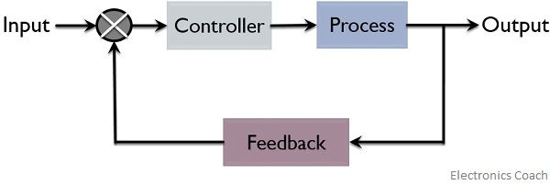
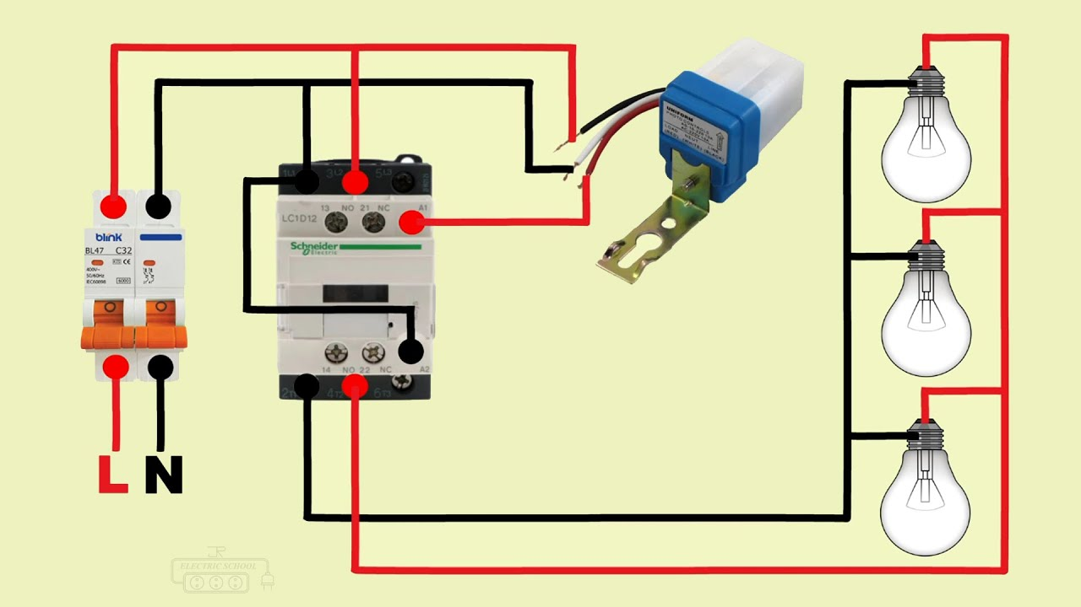
SISTEM KONTROL LOOP TERTUTUP
Sistem Kontrol Loop Tertutup (Close Loop Control System)
“Sistem kontrol dimana besaran keluaran memberikan efek terhadap besaran masukan, sehingga besaran yang dikontrol dapat dibandingkan terhadap harga yang diinginkan melalui alat pencatat (indicator/recorder)”
Contoh
Arus listrik dari sumber tegangan dikontrol oleh MCB untuk diteruskan sebagai sumber energi listrik lampu
Feedback (sensor LDR) berdasarkan cahaya matahari, jika matahari terang lampu mati, jika matahari gelap lampu nyala

Slide 7
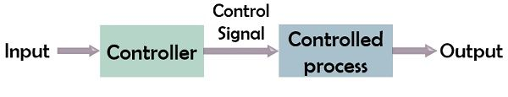
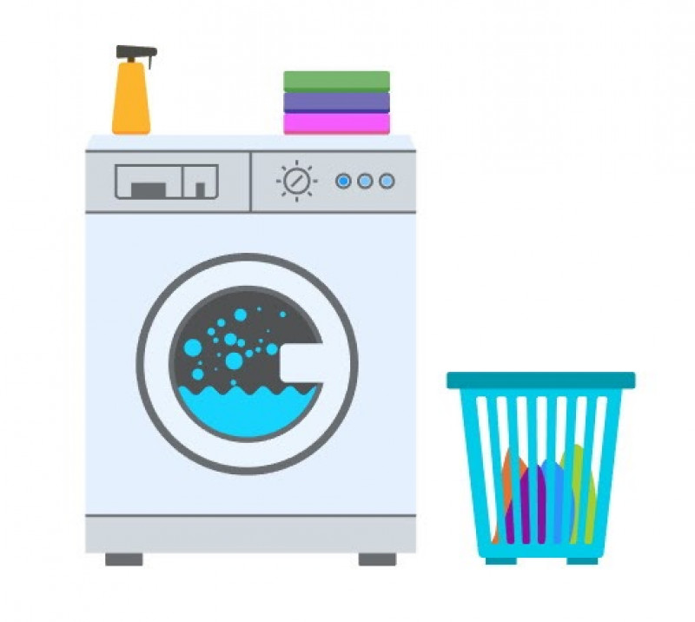
SISTEM KONTROL LOOP TERBUKA
Sistem Kontrol Loop Terbuka (Open Loop Control System)
“Sistem kontrol dimana keluaran tidak memberikan efek terhadap besaran masukan, sehingga variabel yang dikontrol tidak dapat dibandingkan terhadap harga yang diinginkan”
Contoh
Apakah hasil akhir kebersihan baju mempengaruhi proses perputaran mesin cuci?
atau putaran mesin cuci hanya bergantung settingan timer tanpa memperhatikan hasil akhir kebersihan baju?

Slide 8
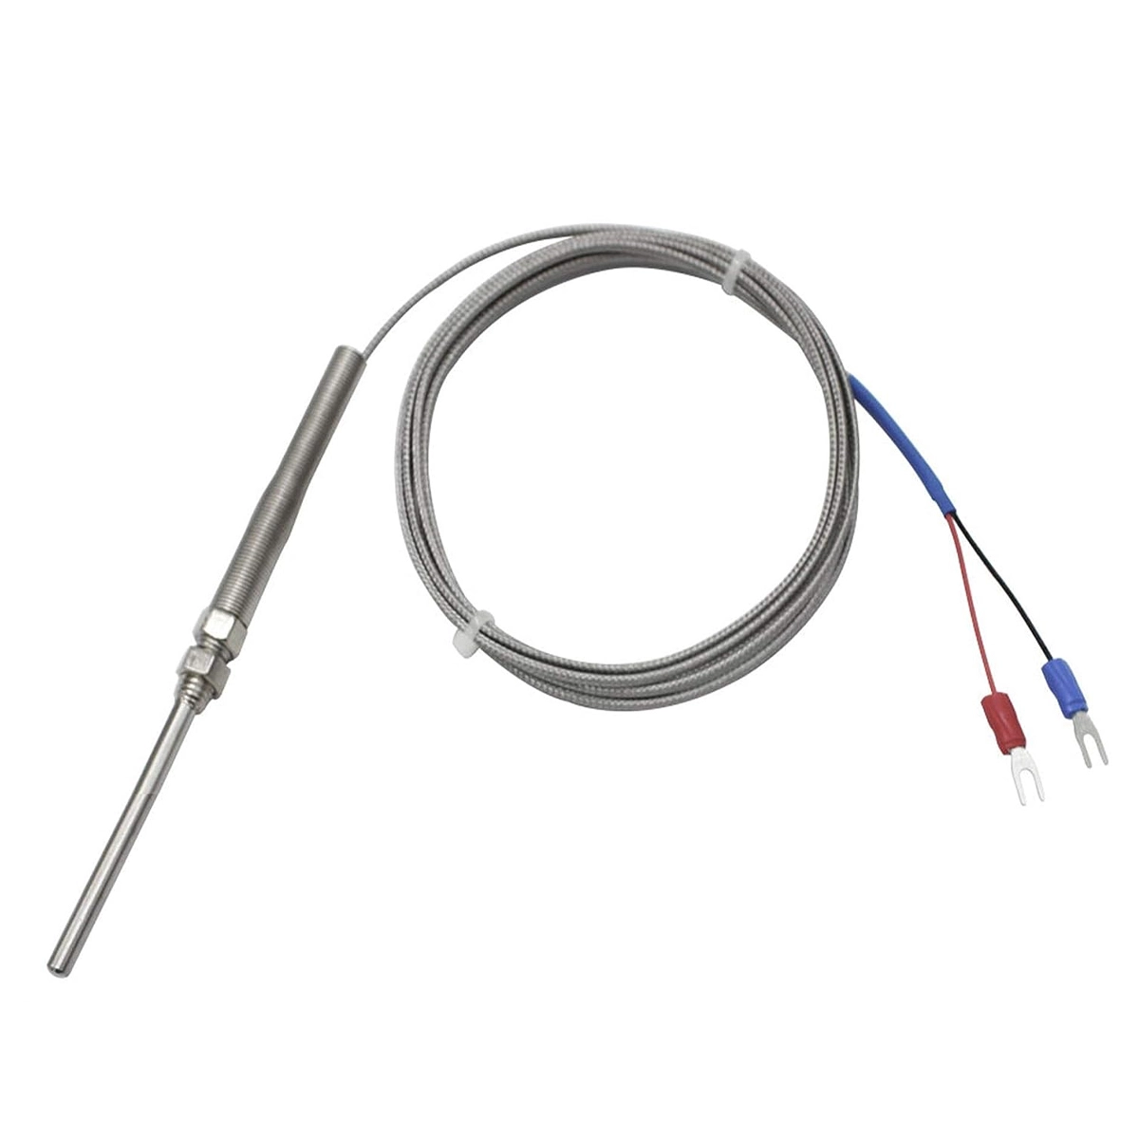
Perangkat Analog dan digital
Analog:
Sinyal kontinu, berubah secara halus, dengan nilai tak terbatas dalam suatu rentang.
Digital:
Sinyal diskrit, hanya memiliki nilai tertentu (seperti 0 dan 1).
Analog Devices:
Thermocouple
Potensiometer
Pressure transducer
Digital Devices:
Limit switch
PLC
Digital encoder
Thermocouple
PLC

Slide 9
Terimakasih
Semoga Bermanfaat

